Slide 1
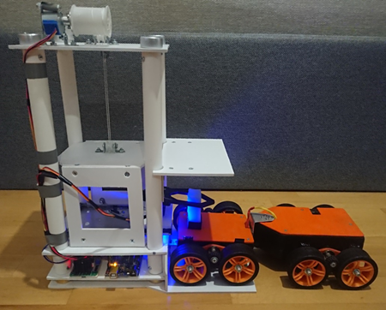
Робототехнический проект
Михаила Захарова
„ Skripysh
&
RoboLift ”
ГБОУ лицей №226, класс 5Б
ГБУ ДО ДДЮТ Фрунзенского района Санкт-Петербурга
2022 год

Slide 2
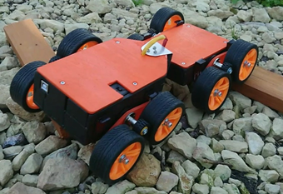
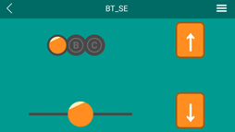
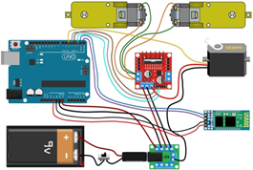
Двухзвенное самоходное шасси „Skripysh” - это:
Непревзойдённая проходимость!
Уникальная конструкция в миниатюре.
Колёсная формула 8х8.
Роликовый межколёсный привод.
Независимая балансирная подвеска.
Ломающаяся рама.
Лёгкость управления!
Контроллер Arduino UNO.
Дистанционное управление со смартфона.
Готовность к автоматизации 100%!

Slide 3
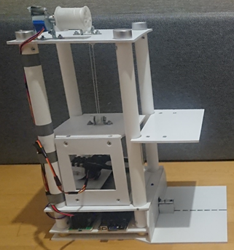
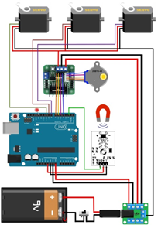
Роботизированный подъемник „RoboLift” - это:
Функциональность!
Два уровня погрузки и складирования.
Возможность разгрузки и загрузки шасси.
Выдвижной челюстной захват.
Полная автономность.
Автоматизация 100%!
Контроллер Arduino UNO.
Опознование прибытия шасси
датчиком магнитного поля.
Полное взаимодействие с шасси „Skripysh”

